Slide 1
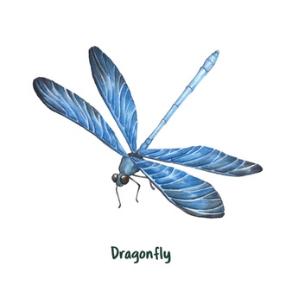
Kačji pastir
Patrik Majcen 5.a
Mentor:Judita Špila

Slide 2
- V katero skupino živali uvrščamo kačjega pastirja?
Kačjega pastirja uvrščamo v kačjo družino

Slide 3
- Opiši zgradbo kačjega pastirja.
Vsi imajo členjeno telo, ki pa se deli na tri glavne dele:
glavo
oprsje in
zadek
Vsi imajo tudi dva para kril, 6 parov nog, vzdušnice in velike sestavljene oči. Veliki so od
5 cm do 15 cm, razpon kril pa imajo lahko tudi do 20 cm. Na glavi imajo dve sestavljeni
očesi, ki sta sestavljeni iz približno 30.000 majhnih očesc , ki se imenujejo omatidiji,
vzdušnice, s katerimi sprejemajo kisik iz zraka in več majhnih neopaznih tipalnic. Oprsje
je sestavljeno iz treh delov: predprsja, sredoprsja in ptertoraks.
Na sredoprsju je šest
parov nog, ki so oblikovani v košaro. Krilo oprsje kot že ime pove nosi krila. Vsak par kril
ima svoje živčevje,
kar kačjemu pastirju omogoča, da lahko premika vsak par kril
posebej. Pri skoraj vseh kačjih pastirjih je na koncu kril pterostigma.
Zadek je dolg, pri
samcih pa so na njem tudi spolni organi.

Slide 4
- Zakaj ga tako imenujemo?
-Imenujemo ga tako, ker se zadržuje pri vodah, kjer so tudi kače.

Slide 5
- Kje živijo kačji pastirji
Živijo blizu vode :ribniku, jezeru…

Slide 6
- Zakaj je voda pomembna za te žuželke
Voda je pomembna za vsa živa bitja, pri kačjem pastirju (samici) pa zato ker izleže jajčeca nad ali pod vodo

